Slide 1
“双减”背景下高中生课余生活德育活动的设计与实施
常州市第三中学第三批校级课题开题汇报
闫睿 张坤玲
2023年6月

Slide 2
CONTENTS
01
02
03
04
核心概念及其界定
研究目标、 研究内容、研究方法等
研究步骤、课题组分工等
主要观点、预期成果

Slide 3
一、核心概念及其界定
核心概念：“双减”、“课余生活”、“德育活动”。
2021年7月中共中央办公厅、国务院办公厅印发了《关于进一步减轻义务教育阶段学生作业负担和校外培训负担的意见》明确指出，“双减”就是“有效减轻义务教育阶段学生过重作业负担和校外培训负担”。
课余生活从广义的角度来说是指学生“学习功课以外的时间”，从狭义的角度来说主要是指高中生根据国家法定节假日所享有的假期生活、周末生活。
德育活动是指教育者按照一定的目的、计划，有系统地对受教育者进行思想、政治和道德等方面的影响，并引导受教育者进行积极的认识、体验与实践，从而完成一定社会职能的动作的总和。

Slide 4
二、研究目标、研究内容研究方法
研究目标：
（1）融合学校教育与家庭假期教育，围绕主题设计高中生课余生活必修和选修德育活动。
（2）以学生课余生活管理为具体内容，整合学校、家庭、社会资源，采用线上线下混合教育的实践方式，建设学生课余生活德育数据资源库。
（3）“双减”背景下，凝练学科育人内涵，提升综合育人的设计能力，使团队成员成为具有公益精神、创新能力、善于合作的好教师。

Slide 5
二、研究目标、研究内容研究方法
研究内容：
（1）开展高中生课余生活德育活动的文献研究。
（2）开展高中生课余生活德育活动的调查研究。
（3）开展高中生课余生活德育活动设计的研究。
（4）开展高中生课余生活德育活动的课例与案例开发研究。
（5）开展高中生课余生活德育活动评价的设计研究。
研究方法：
主要以问卷调查法、文献法、比较法、实验法为主，
辅之以活动分析法、调查反馈法等

Slide 6
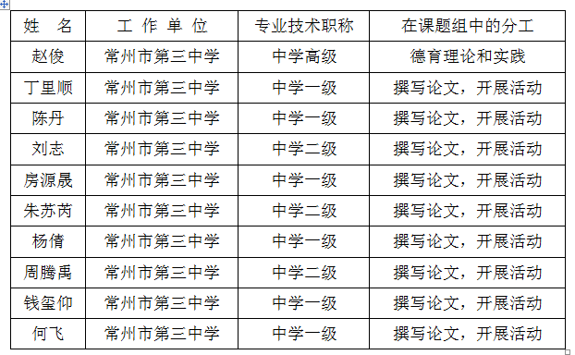
三、研究步骤、课题组分工等
课题组分工
研究步骤：
（1）理论研究阶段
（2023.4—2023.6）
（2）调查研究阶段
（2023.7—2023.8）
（3）模式建构与实践研究阶段
（2023.9—2024.6）
（4）课题总结阶段
（2024.7—2024.9）

Slide 7
四、主要观点、预期成果
主要观点
1.高中生课余生活德育活动是落实“双减”中对学生课余生活设计的要求，是弥补班级、学校层面与家庭、社会教育的脱节，延展学校德育课程的重要环节。
2.高中生课余生活德育活动的设计与实施是德育教学模式和教学策略的转变，包括教学理念、教学目标、学习活动、教学方法、教学评价等的转变，有助于提升德育课程品质。
3.高中生课余生活德育活动的开发和评价体系立足生活，活化生活，课题组成员突破学科界限，提升德育工作能力。

Slide 8
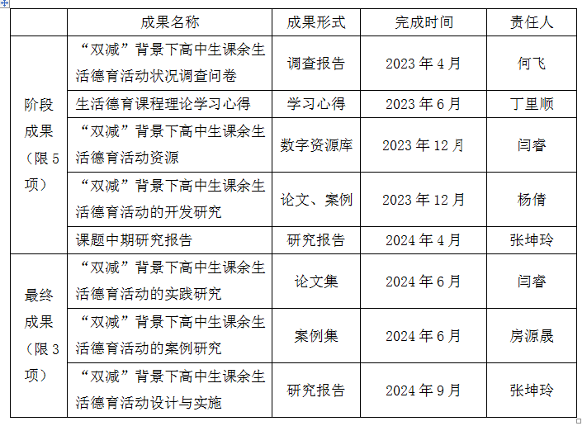
四、主要观点、预期成果

Slide 9
谢 谢！

